Slide 1
МОНИТОР ЦЕЛЕВЫХ ПОКАЗАТЕЛЕЙ
ПУЛЬС КОМПАНИИ В 1С
Щербак Михаил
Максиян Татьяна

Slide 2
О КОМПАНИИ
Компания осуществляет грузоперевозки цемента по Южному и Северо-Кавказскому федеральным округам.
Штат сотрудников 400 чел, в том числе 340 водителей
Автоматизированных рабочих мест 37
Автопарк состоит из 150 автопоездов
Переход на 1С:ERP июль 2014г.

Slide 3
Схема работы
Клиент
Данные в 1С меняются автоматически, логисты принимают минимальное участие в отслеживании статуса заказа.
При назначении ТС водителю автоматически приходит SMS с данными доставки груза.
При загрузке данные от грузополучателей принимаются через web сервис, который подняли на стороне 1С.
5. доставка
1. Заказ по эл. почте
8. Отчет по эл. почте автоматически
Отправитель
3. загрузка
4. данные о загрузке автоматически
От водителей с помощью SMS поступают данные о выгрузке.
При приближении ТС к автобазе в радиусе 25 км. посредством навигации логист видит, что машина свободна, и ее можно назначать в следующий рейс.
2. Назначение ТС, sms автоматически
6. выгрузка, sms от водителя
7. ТС свободно по данным навигации

Slide 4
Этапы автоматизации
1С: Управление автотранспортом
1С: ЗУП
1С:Бухгалтерия
1С: Управление автотранспортом
1С:ЗУП
1С: ERP
1C: ERP с собственным транспортным блоком
1С: ЗУП
1С: Документооборот
1С: Конструктор курсов
Цель

Slide 5
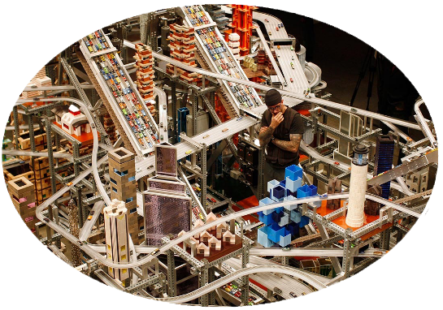
Опыт внедрения 1С:ERP
Это же Metropolis!
20 зданий, 18 линий автострады, 13 поездов и 1 000 автомобилей управляется одним оператором
Первые
месяцы
внедрения
Временами
бывало и
так…

Slide 6
Используемые подсистемы 1С:ERP
Типовое решение
Продажи и закупки
Собственные подсистемы
Управление транспортом
Управление персоналом
Управление ремонтами
Склад
Финансовый учет
Регл. учет и отчётность
Казначейство
Планирование
Бюджетирование
Монитор целевых показателей

Slide 7
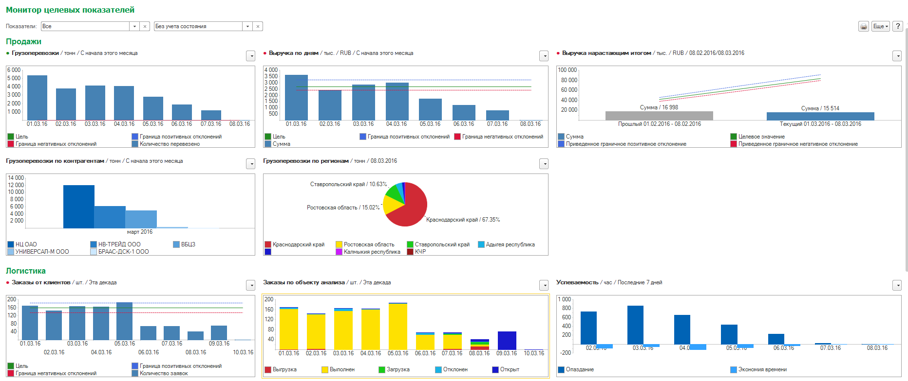
Достоинства монитора целевых показателей
Рабочее место логиста до
Большой объем информации «сжимается» до наглядных показателей
Информация легко воспринимается
Возможность установки целевых показателей
Возможность установки различных временных периодов
Возможность анализировать информацию из любого блока
Контроль с планшета или смартфона
Возможность прогнозировать
Рабочее место логиста после

Slide 8
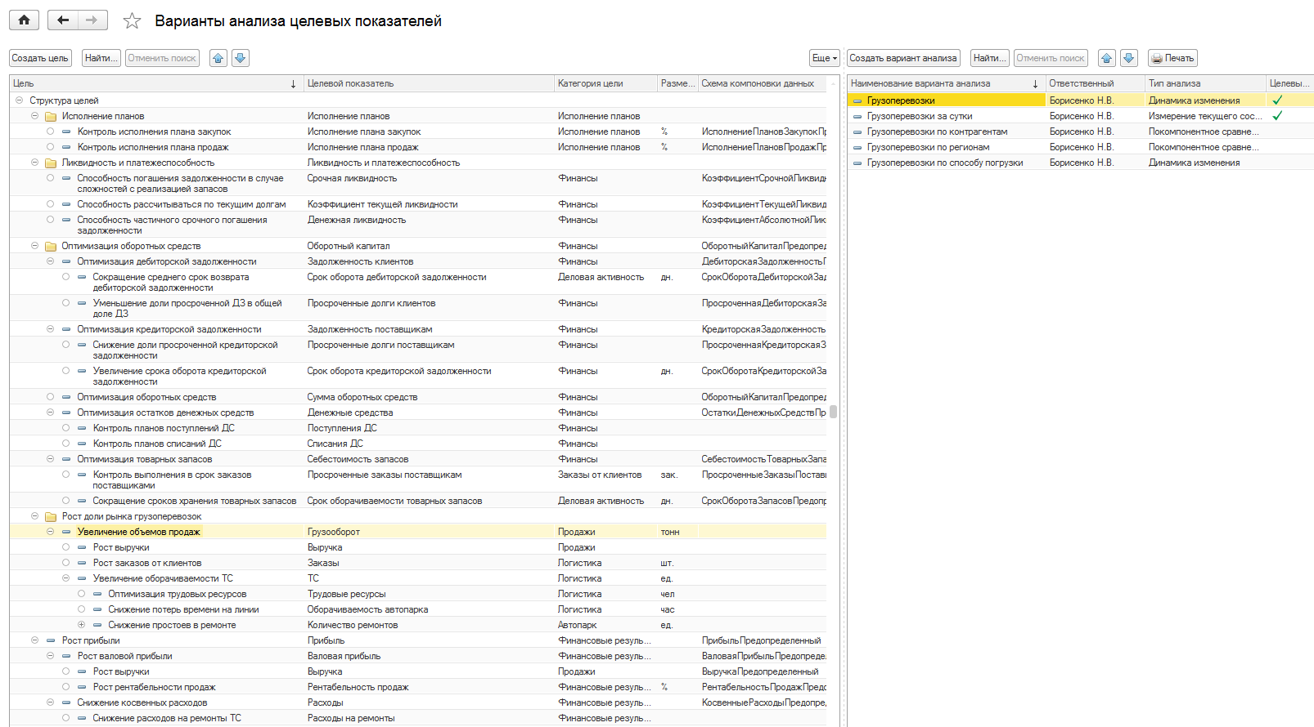
Поставляемая модель
показателей
Разработанная модель
показателей

Slide 9
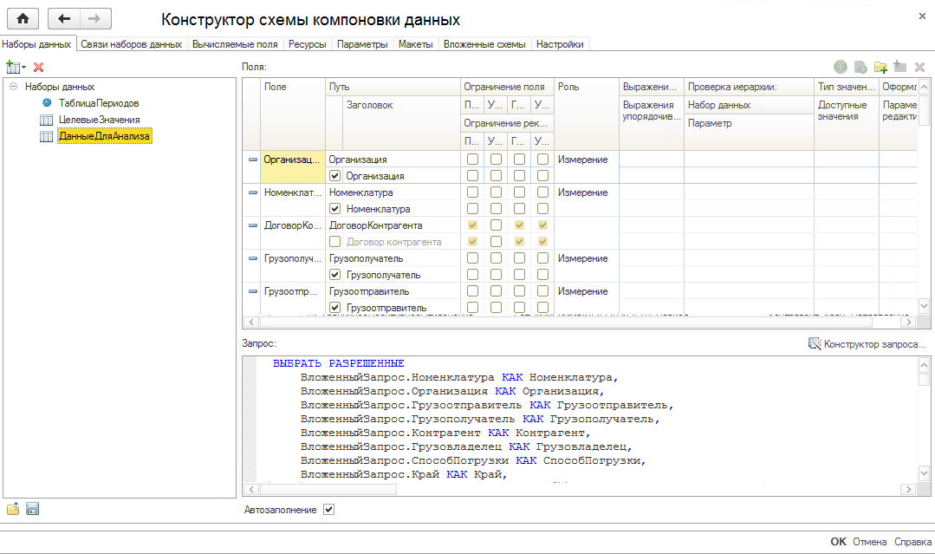
Достоинства монитора целевых показателей

Slide 10
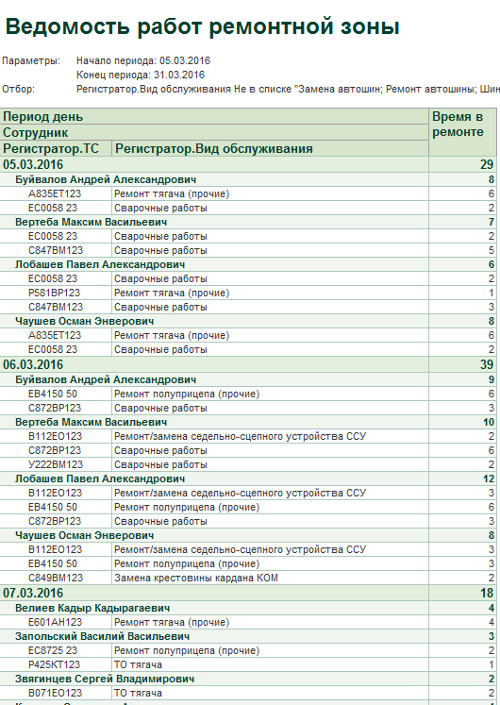
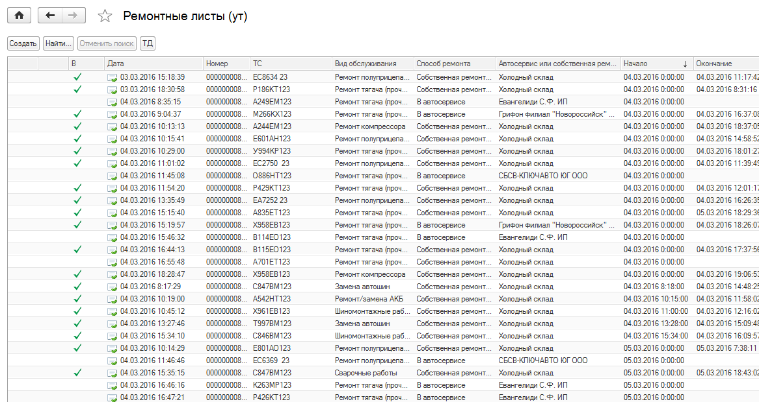
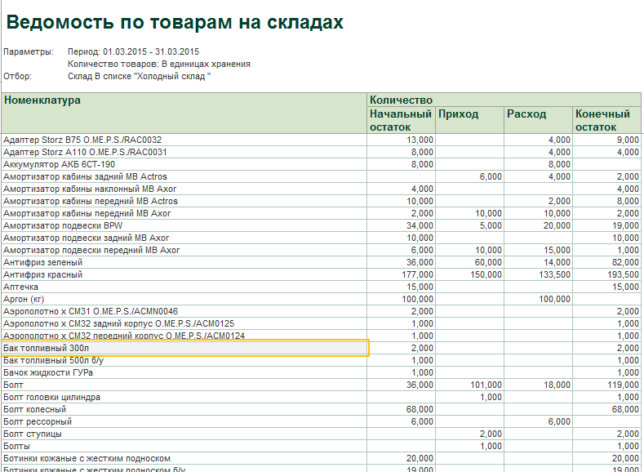
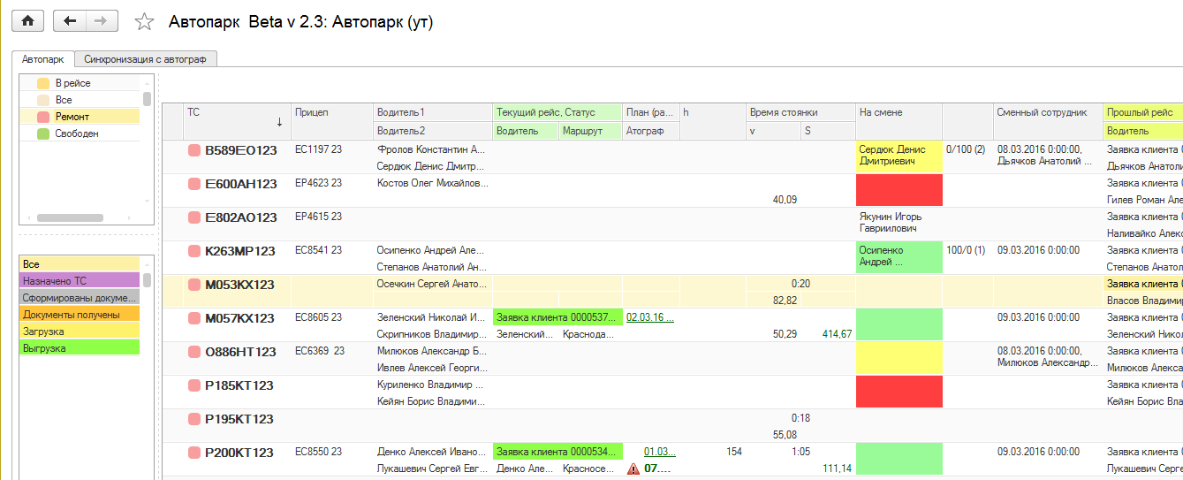
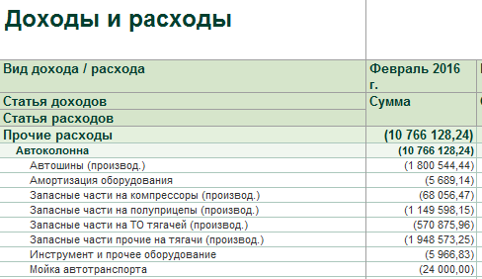
Журналы и отчеты главного инженера

Slide 11
Монитор главного инженера

Slide 12
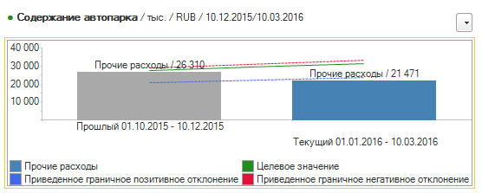
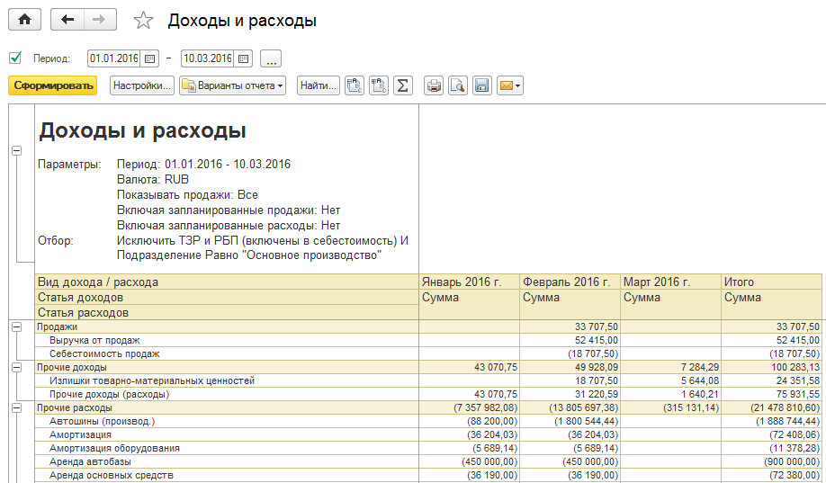
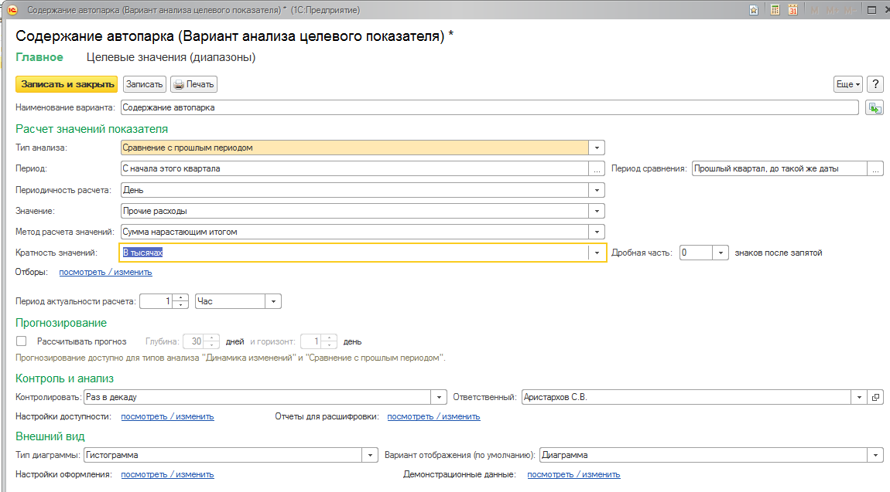
Сравнение текущего периода с прошлым, до такой же даты
Для сравнения показателей текущего периода с прошлым, до такой же даты, в 1С: ERP предусмотрены отчеты только для анализа выручки. С помощью монитора целевых показателей можно настроить сравнение любого показателя. Например, проанализируем расходы по периодам с 01.10.15-10.12.15 и 01.01.16-10.03.16
В мониторе целевых показателей видны фактические данные за период и установленные целевые значения.
Без монитора, формируем два отчета с одинаковым диапазоном дат или настраиваем отчет в бюджетировании
Настройка варианта анализа

Slide 13
Привязка необходимых отчетов к монитору целевых показателей

Slide 14
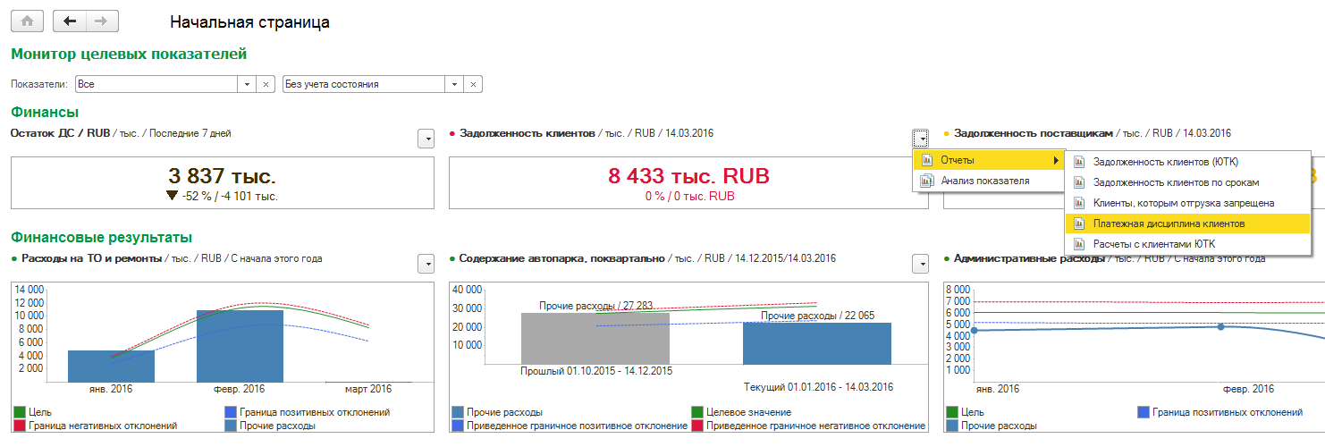
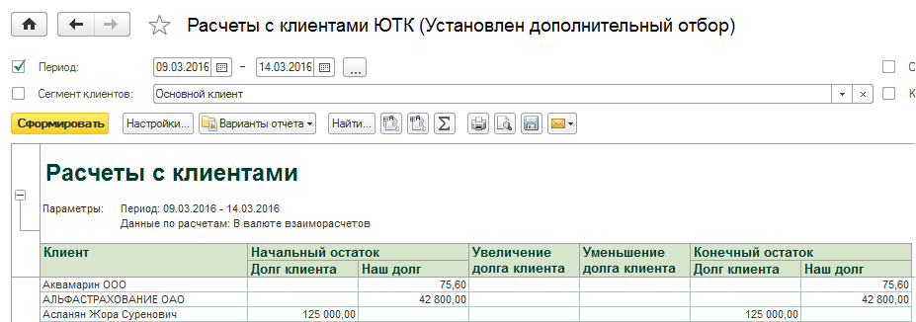
Привязка необходимых отчетов к монитору целевых показателей
Отчеты формируются именно с теми
настройками и периодами, которые установлены в
Варианте анализа целевого показателя

Slide 15
СПАСИБО ЗА ВНИМАНИЕ!
admin@stc93.com
tmaxiyan@gmail.com

